Slide 1
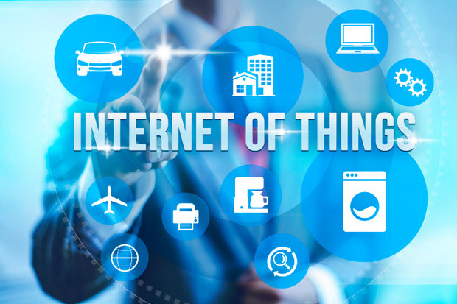

Slide 2
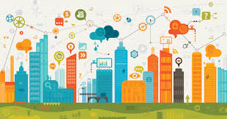
«Интернет вещей» открывает большие возможности для секторов экономики страны: повышение эффективности, снижение затрат, снижение рисков, повышение надежности активов, рост доходов. Однако внедрение технологий IoT – сложный процесс, который требует наличия государственной стратегии, плана внедрения, всесторонней оценки возможных рисков и выгод.
Известно, что решение этих задач требует высококвалифицированного кадрового потенциала в области IoT.

Slide 3
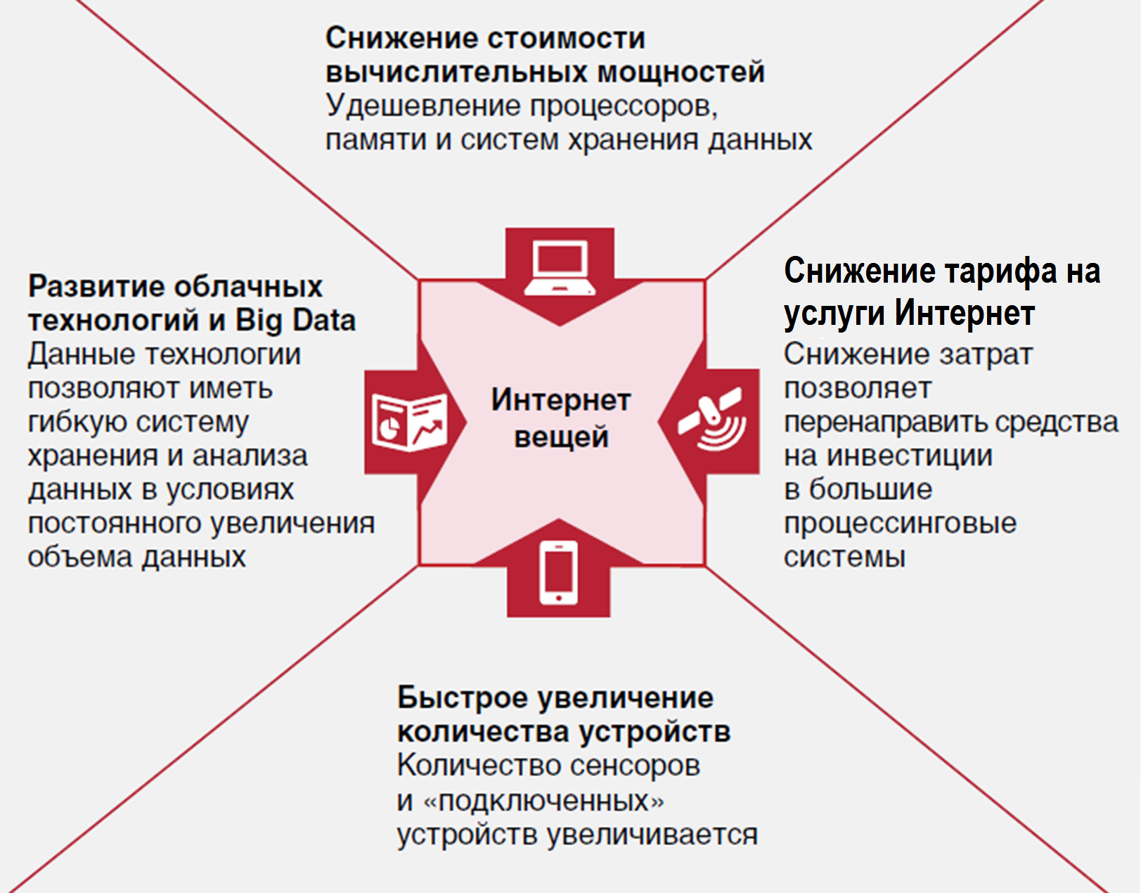
Развитие IoT в мире стало возможным благодаря четырем технологическим трендам: снижению стоимости вычислительных мощностей; снижению тарифов на услуги телекоммуникации; быстрому росту количества «подключенных» устройств; развитию облачных технологий и Big Data (рис. 1).
Рис. 1. Технологические тренды в основе IoT.

Slide 4
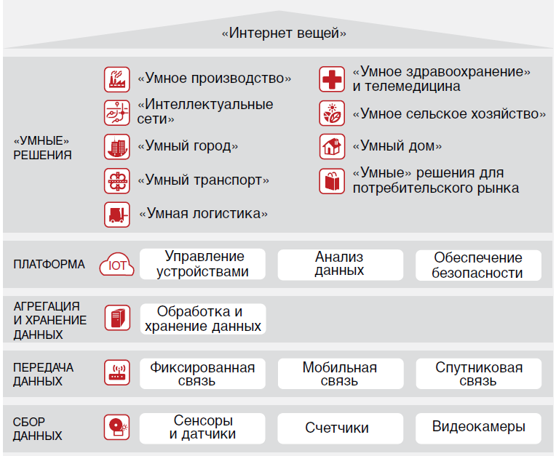
Развитие IoT – это не только увеличение проникновения «подключенных» устройств, но и создание технологической экосистемы – набора технологических решений для сбора, передачи, агрегации данных и платформы, позволяющей обработать данные и использовать их для реализации «умных» решений (рис. 2).
Рис. 2. Технологическая экосистема IoT.

Slide 5
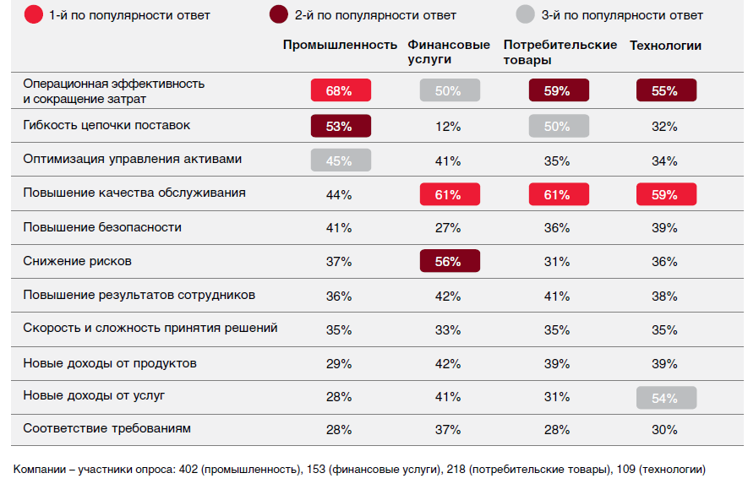
Рис. 3. Результаты опроса об ожидаемых выгодах от инвестиций в IoT-технологии
Notes:
В рамках опроса руководителей крупнейших компаний стран АТЭС (Азиатско-Тихоокеанское экономическое сотрудничество) был задан вопрос, в каких областях они ожидают наибольшие выгоды от внедрения технологий IoT в ближайшие три года (рис. 3). Большинство руководителей ожидают, что инвестиции в IoT позволят сократить затраты среди промышленных компаний. Этот ответ был первым по популярности. Руководители компаний в области финансовых услуг, технологий и потребительских товаров в первую очередь ожидают улучшения качества обслуживания клиентов. При этом руководители финансовых компаний имеют большие ожидания в области снижения рисков за счет инвестиций в IoT. Например, это позволяет развивать «умное» страхование, когда данные об управлении транспортным средством передаются в страховую компанию в режиме реального времени, что влияет на оценку рисков и страховые тарифы. Технологические компании ожидают, что внедрение IoT позволит увеличить доход от услуг.

Slide 6
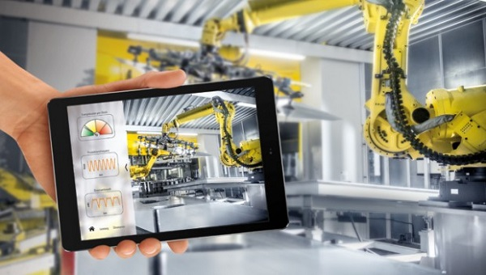
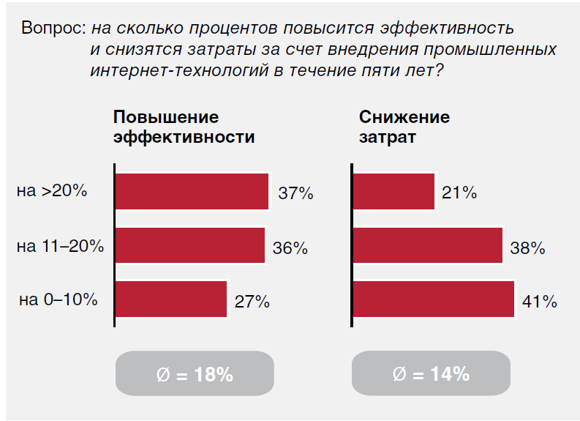
Рис. 4. Результаты опроса об ожидаемых выгодах от инвестиций в промышленные интернет-технологии
Notes:
Технологии IoT, применяемые в промышленности («Индустриальный интернет вещей»), позволяют существенно сократить затраты и повысить производительность. По результатам опроса крупнейших немецких компаний выявлено, что по ожиданиям компаний в течение пяти лет инвестиции в промышленные интернет-технологии могут позволить повысить эффективность в среднем на 18 % и сократить затраты на 14 % (рис. 4).
При этом IoT позволяет промышленным компаниям трансформировать бизнес-модели и наращивать доходы от услуг (например, от послепродажного обслуживания): компании прогнозируют, что в среднем эти технологии обеспечат рост выручки на 2,9 % ежегодно.

Slide 7
На уровне управления системой, балансами и режимами в электроэнергетике шаг в направлении цифровой обвязки активов может дать возможность более оптимально планировать загрузку генерирующих мощностей и, главное, их объем. Создание интеллектуальной модели распределения позволило бы вывести часть неэффективной генерации из эксплуатации и частично решить вопрос перепроизводства генерирующих мощностей. Одновременно это позволило бы более широко внедрить современные стимулы снижения потребления электроэнергии: например, управление спросом (demand response).
В электросетевом хозяйстве более широкое внедрение интеллектуальных технологий, особенно с учетом протяженности линейных объектов, могло бы привести к повышению надежности и снижению операционных расходов. Это наконец-то позволило бы перейти к управлению сетью «по состоянию», а не проводить ремонты в соответствии с жесткими регламентными сроками.

Slide 8
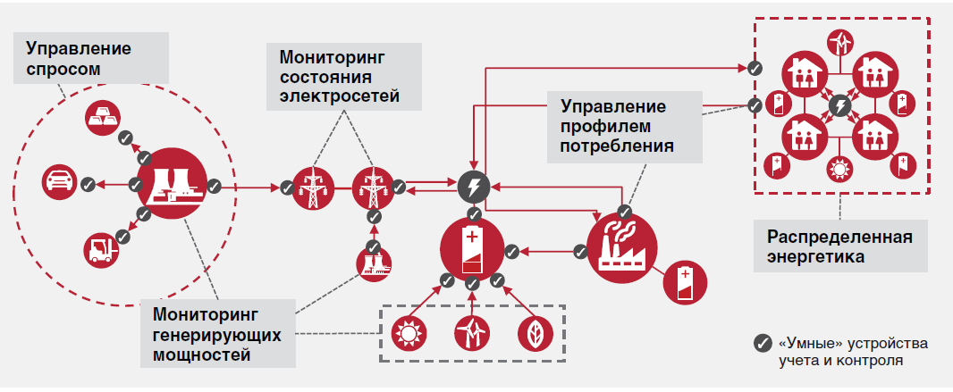
Рис. 5. «Интеллектуальные сети»
Notes:
В электроэнергетике «Интернет вещей» может привести к значительным изменениям, трансформируя традиционную электромеханическую систему энергетики в цифровую. В электроэнергетике под определение «Интернета вещей» обычно попадают «умные» или «интеллектуальные» сети (smart grids) и счетчики (smart meters) (рис. 5).

Slide 9
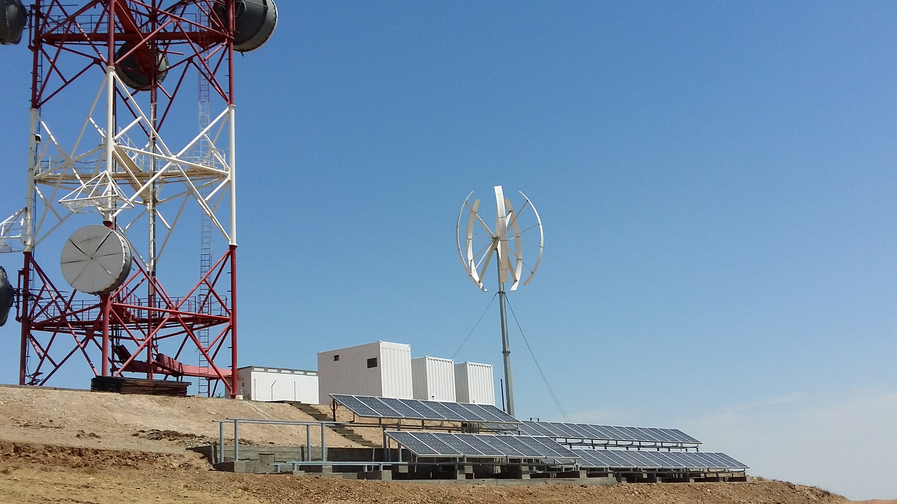
Рис. 6. Автономная солнечно-ветро-дизельная электростанция на объекте «Замбар».
Notes:
Также IoT важное значение имеет в условиях использования автономных возобновляемых источников электроэнергии для устойчивого энергообеспечения объектов телекоммуникации/ИКТ расположенных в труднодоступных регионах. Например, автономная солнечно-ветро-дизельная электростанция (рис. 6), построенная в труднодоступном регионе по 22 параметрам (через сенсоры, датчики) направляет данные на Центр управления, где данные собираются обрабатываются, сравниваются с нормами и принимается решение о состоянии автономной системы энергообеспечения. Если есть необходимость, то направляется специалист на объект с конкретной целью. Эта система также позволяет прогнозировать по 22 параметрам, это позволяет минимизировать затраты на техническое обслуживание и эксплуатацию.

Slide 10
Наибольшее развитие IoT получил в автомобильном транспорте благодаря распространению тех же смартфонов, которые водители берут с собой в дорогу. Благодаря им построены системы мониторинга загруженности дорог на картах Яндекс, Google и др.
Вокруг смартфонов в автомобиле – целые экосистемы программных решений (например, Uber, Яндекс Такси, Get Taxi, MyTaxi, TashBus и др.). Данные решения полностью изменили рынок такси в крупных городах. Такие сервисы уже не ограничиваются только сферой такси и проникают в сферу логистики: подобно UberCargo и Trucker path появились стартапы GoCargo и iCanDrive, в основе которых лежит как раз использование IoT.
Более серьезные системы интеллектуального мониторинга транспорта внедряются благодаря установке в автомобили систем удаленного мониторинга передвижения на базе датчиков ГЛОНАСС/GPS и систем контроля за расходом топлива. Такие устройства позволяют существенно сократить затраты и контролировать целевое использование транспорта, анализировать и оптимизировать маршруты движения, что крайне важно для логистики.

Slide 11
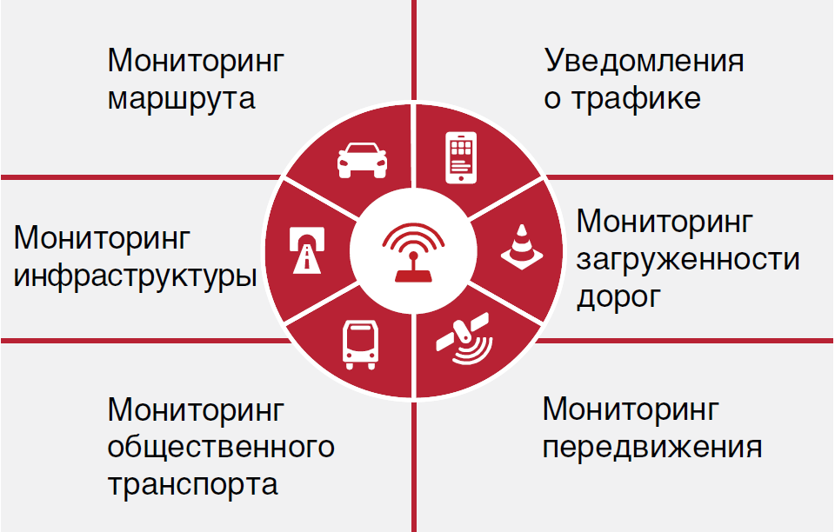
Облачные технологии также приведут к появлению платформенных решений, а они, в свою очередь, – к новым бизнес-моделям, таким как «виртуальное экспедирование». Это также внесет вклад в масштабируемость и стандартизацию процессов. Во многом поэтому в мире логистические компании планируют направить около 5 % своих доходов на цифровизацию логистики. Вместе с тем потенциал внедрения «Интернета вещей» в транспортной отрасли весьма значителен – как в железнодорожном, так и в трубопроводном и иных видах транспорта (рис. 7).
Рис. 7. «Умные» решения для транспорта

Slide 12
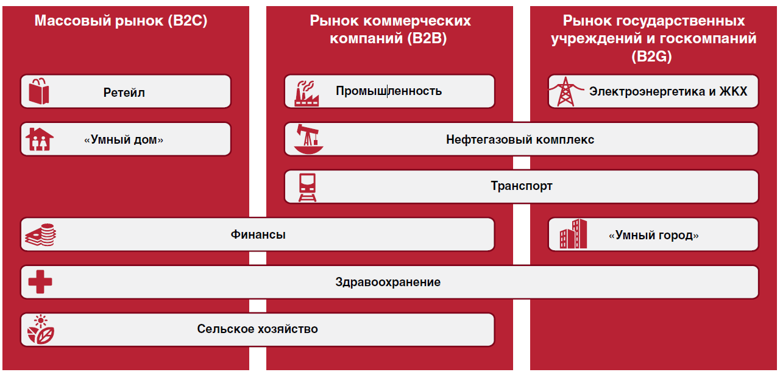
Рынки применения технологий IoT
Notes:
Можно выделить три рынка применения технологий IoT: массовый рынок (B2C), рынок коммерческих компаний (B2B), рынок государственных учреждений и госкомпаний (B2G).
Массовый рынок (B2C) традиционно восприимчив к новым инновационным технологиям и продуктам на базе этих технологий. Частные потребители зачастую совершают покупки на основании сиюминутного импульса или под влиянием трендов, они готовы экономить несколько месяцев, чтобы купить последнюю версию смартфона, планшета или другого цифрового гаджета.
Рынок коммерческих компаний (B2B) более инертен, чем рынок частных потребителей, так как компаниям требуется время на анализ внешней среды, осознание необходимости применения новых технологий, согласование инвестиций и реализацию проектов. Зачастую такой процесс может потребовать нескольких лет.
Рынок государственных учреждений и госкомпаний (B2G), обладает максимальным экономическим потенциалом для внедрения технологий IoT с точки зрения повышения энергоэффективности и сокращения затрат на обслуживание производственных активов.
Все рассмотренные выше особенности использования IoT имеют важное значение.

Slide 13
Международный опыт в образовательной деятельности Интернет вещей
Университет Оксфорд | курс Open Data Science for the Internet of Things
Coursera | обучение по Internet of Things, в состав которого входят курсы Introduction to the Internet of Things and Embedded Systems, The Arduino Platform and C Programming, Interfacing with the Arduino, The Raspberry Pi Platform and Python Programming, Interfacing with the Raspberry Pi.
Массачусетский технологический институт | обучения по Интернет вещей со следующими разделами: архитектура IoT, обработка данных сенсоров, SLAM, автономные устройства (автомобили, роботы), стандарты IoT, носимые устройства, безопасность, Web of Things, беспроводные протоколы, хранение и анализ данных, человеко-машинные интерфейсы.
Королевский колледж Лондона | практические курсы по Интернет вещей
Университет Вашингтона | практические курсы по Интернет вещей
HP и Intel | курсы по IoT, в которых рассмотрены Smart Cities, Smart Home, Smart Health и др

Slide 14
Необходимо отметить, что развитие IoT должен предусмотреть решение следующих проблем, объявленных ITU в 2010 году на Всемирной конференции развития телекоммуникации в г. Хайдарабаде (Индия):
Развитие широкополосного доступа к сетям и услугам телекоммуникации/ИКТ
Обеспечение информационной безопасности телекоммуникации/ИКТ
Обеспечение устойчивого энергообеспечения объектов телекоммуникации/ИКТ

Slide 15

Вещи определяются Сектором стандартизации телекоммуникаций МСЭ (МСЭ-Т) в концепции Интернет вещей как «объекты физического мира (физические вещи) или информационного мира (виртуальные вещи), которые можно идентифицировать и интегрировать в сети связи». Это определение с учетом виртуальных вещей и позволяет говорить о триллионных сетях. Отметим также, что идентификация и интеграция такого громадного числа терминалов в сеть возможна только при разработке новой концепции умных всепроникающих сетей на базе системно-сетевых разработок по всепроникающим беспроводным сенсорным сетям и IoT. Развитие беспроводного широкополосного доступа открывает более далекие горизонты.
Международный исследовательский беспроводный Форум оценивает число вещей в сети в 7 трлн единиц к 2017-2020 г. В то же время в предельное значение числа вещей в сетях связи оценивается как 3000-5000 единиц в расчете на одного человека, что позволяет говорить о 50 трлн вещей в сети. С учетом принятой аппроксимации процессов развития телекоммуникаций логистической кривой и оценки периода устойчивого развития новых технологий на примерах широкополосного доступа и сетей 4G, можно спрогнозировать 10-летний цикл устойчивого развития Интернет вещей на период с 2020 по 2030 гг.

